Slide 1

PHÒNG GD- ĐT QUẬN LONG BIÊN
TRƯỜNG THCS LONG BIÊN
TOÁN 9
CHƯƠNG IV: HỆ THỨC LƯỢNG TRONG TAM GIÁC VUÔNG
BÀI 1: TỈ SỐ LƯỢNG GIÁC CỦA GÓC NHỌN (TIẾT 3
NĂM HỌC: 2024 - 2025

Slide 2



A. THIẾT BỊ DẠY HỌC VÀ HỌC LIỆU
GIÁO VIÊN:
- Bài soạn, SGK, SBT.
- Thước thẳng, thước đo góc, bảng phụ.
HỌC SINH
- SGK, SBT, vở ghi, bút, sơ đồ tư duy.
- Thước thẳng, thước đo góc, bảng nhóm.

Slide 3









B. CHÚ THÍCH

Slide 4


BÀI 1. TỈ SỐ LƯỢNG GIÁC CỦA GÓC NHỌN
(Tiết 3)

Slide 5

Hình thành kiến thức
Mở đầu
Luyện tập
Vận dụng
CÁC HOẠT ĐỘNG

Slide 6
BÀI 1. TỈ SỐ LƯỢNG GIÁC CỦA GÓC NHỌN
Khởi động
01
02
Hình thành kiến thức
Luyện tập
03
04
Vận dụng

Slide 7

HOẠT ĐỘNG
Khởi động

Slide 8

LUẬT CHƠI
Có 7 hộp quà khác nhau, 6 hộp chứa câu hỏi và
1 hộp quà may mắn. Mỗi hộp quà tương ứng với
một câu hỏi, mỗi câu có 10 giây suy nghĩ để trả lời.
Ai có câu trả lời sẽ giơ tay nhanh nhất để giành
quyền trả lời. Nếu trả lời đúng sẽ nhận được phần
quà, trả lời sai sẽ nhường quyền chơi cho người khác.

Slide 9









5
6
7
Notes:
Nhấn chuột vào phần thân hộp (không nhấn vào nắp hộp) để chuyển đến câu hỏi tương ứng

Slide 10


Câu 1: Cho tam giác MNP vuông tại M. Khi đó cos$\hat{\text{MNP}}$ bằng:
A. $\frac{\text{MN}}{\text{NP}}$ B. $\frac{\text{M}\text{P}}{\text{NP}}$ C. $\frac{\text{MN}}{\text{M}\text{P}}$ D. $\frac{\text{M}\text{P}}{\text{MN}}$
Đáp án: A

Slide 11

Câu 2: Cho tam giác MNP vuông tại M. Khi đó tan $\hat{\text{MNP}}$ bằng:
A. $\frac{\text{MN}}{\text{NP}}$ B. $\frac{\text{M}\text{P}}{\text{NP}}$ C. $\frac{\text{MN}}{\text{M}\text{P}}$ D. $\frac{\text{M}\text{P}}{\text{MN}}$
Đáp án: C

Slide 12

Câu 3: Trong các đẳng thức sau, đẳng thức nào sai:
A. sin ${45}^{o}$+cos ${45}^{o}$=$\sqrt{2}$
B. sin ${30}^{o}$+cos ${60}^{o}$=1
C. sin ${60}^{o}$+cos ${150}^{o}$=0
D. sin ${120}^{o}−$cos ${30}^{o}$=0
Đáp án: D

Slide 13

Câu 4: Tính giá trị biểu thức: cos${30}^{o}.\cos{{60}^{o}}$- sin${30}^{o}.\sin{{60}^{o}}$
A. $\sqrt{3}$
B. $\frac{\sqrt{\text{3}}}{\text{2}}$
C. 1
D. 0
Đáp án: D

Slide 14

Câu 5: Cho $α$ và $β$ là hai góc nhọn bất kì thỏa mãn $α+β={90}^{o}$. Khẳng định nào sau đây là đúng?
A. tan $\text{α}$= sin $\text{β}$
B. tan $\text{α}$= cot $\text{β}$
C. tan $\text{α}$= cos $\text{β}$
D. tan $\text{α}$= tan $\text{β}$
Đáp án: B

Slide 15
Câu 6: Khẳng định nào sau đây là đúng? Cho hai góc phụ nhau thì
A. sin góc nọ bằng côsin góc kia.
B. sin hai góc bằng nhau
C. tan góc nọ bằng côtan góc kia.
D. cả A và C đều đúng
Đáp án: D

Slide 16
Câu 7: Hộp quà may mắn là điểm 10

Slide 17

LUYỆN TẬP
BÀI 1. TỈ SỐ LƯỢNG GIÁC CỦA GÓC NHỌN
(Tiết 3)
Dạng 1. Tính tỉ số lượng giác.
Dạng 2. Tính giá trị biểu thức
Dạng 3. Ứng dụng vào bài toán thực tế

Slide 18

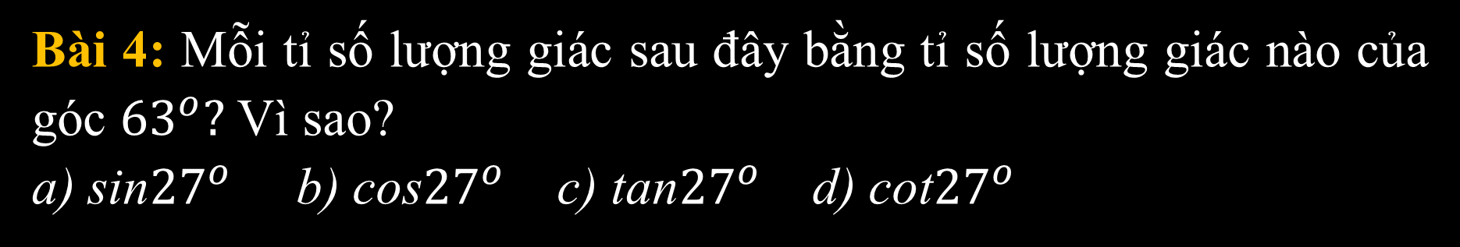
BÀI 1. TỈ SỐ LƯỢNG GIÁC CỦA GÓC NHỌN
(Tiết 3)
Bài 4: Mỗi tỉ số lượng giác sau đây bằng tỉ số lượng giác nào của góc ${63}^{o}?$ Vì sao?
a) sin${27}^{o}$ b) cos${27}^{o}$ c) tan${27}^{o}$ d) cot${27}^{o}$
Bài giải
sin${27}^{o}$ $=\text{co}\text{s}{{63}^{o}}$
cos${27}^{o}$ $=\text{sin}{{63}^{o}}$
tan${27}^{o}$ $=\text{cot}{{63}^{o}}$
cot${27}^{o}=\text{tan}{{63}^{o}}$
vì hai góc phụ nhau thì sin góc này bằng cosin góc kia và tang góc này bằng cotang góc kia

Slide 19


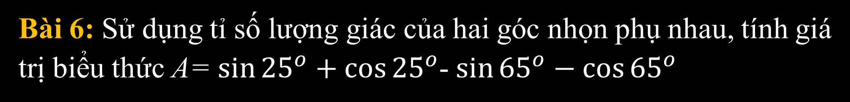
BÀI 1. TỈ SỐ LƯỢNG GIÁC CỦA GÓC NHỌN
(Tiết 3)
Bài 6: Sử dụng tỉ số lượng giác của hai góc nhọn phụ nhau, tính giá trị biểu thức A= $\sin{{25}^{o}+\cos{{25}^{o}}}$-$\sin{{65}^{o}−\cos{{65}^{o}}}$
Bài giải
Vì hai góc nhọn phụ nhau nên $\sin{{25}^{o}=\cos{{65}^{o}}};\sin{{65}^{o}=\cos{{25}^{o}}}$
A= $\sin{{25}^{o}+\cos{{25}^{o}}}$-$\sin{{65}^{o}−\cos{{65}^{o}}}$
= $\sin{{25}^{o}−\cos{{65}^{o}}}$-$\sin{{65}^{o}+\cos{{25}^{o}}}$
=$\cos{{65}^{o}−\cos{{65}^{o}}}$-$\cos{{25}^{o}+\cos{{25}^{o}}}$
= 0

Slide 20


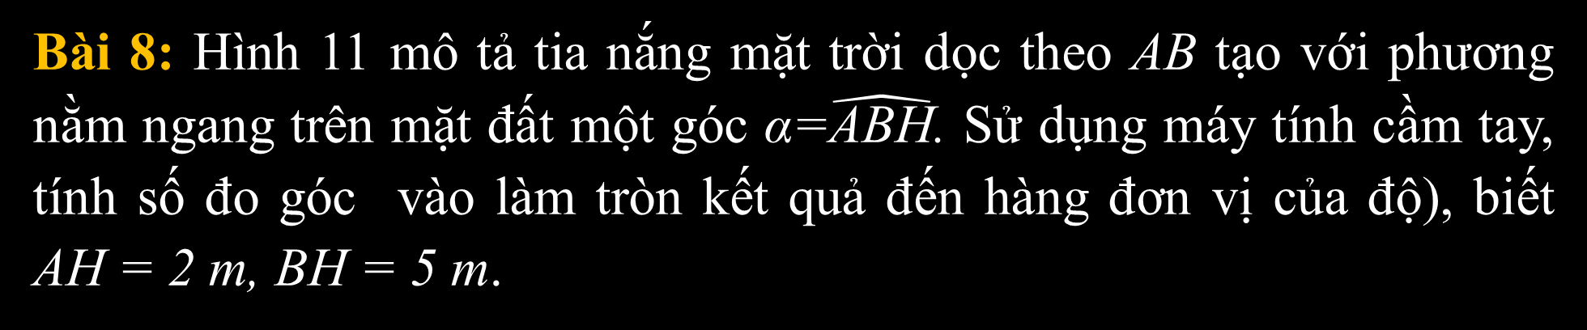
BÀI 1. TỈ SỐ LƯỢNG GIÁC CỦA GÓC NHỌN
(Tiết 3)
Bài 8: Hình 11 mô tả tia nắng mặt trời dọc theo AB tạo với phương nằm ngang trên mặt đất một góc $\text{α}\text{=}\hat{\text{ABH}}$. Sử dụng máy tính cầm tay, tính số đo góc vào làm tròn kết quả đến hàng đơn vị của độ), biết AH = 2 m, BH = 5 m.
A
Bài giải
Xét tam giác ABH vuông tại H có góc nhọn $\text{α}\text{=}\hat{\text{ABH}}$
tan $\text{α}\text{=}\text{tan}{\hat{\text{ABH}}}\text{=}\frac{\text{AH}}{\text{BH}}\text{=}\text{0,4}$
Suy ra $α=$ ${22}^{o}$
2 m
α
B
H
5 m

Slide 21
CỦNG CỐ
BÀI 1. TỈ SỐ LƯỢNG GIÁC CỦA GÓC NHỌN
(Tiết 3)

Slide 22

TRÒ CHƠI
Notes:
Cách vẽ đồ thị của hàm số cho bởi bảng.
Bước 1: Vẽ hệ trục tọa độ .
Bước 2: Biểu diễn cac điểm có tọa độ tương ứng được cho bởi bảng.

Slide 23
LUẬT CHƠI
Có 3 đội chơi. Đại diện mỗi đội được quyền chọn một câu hỏi, mỗi câu hỏi chỉ có thời gian là 10 giây, đại diện đội nào trả lời nhanh nhất và nhiều nhất sẽ là đội nhanh nhất

Slide 24
Câu 1: Cho tam giác ABC vuông tại C có BC = 1,2 cm, AC = 0,9 cm. Tính các tỉ số lượng giác sin B và cos B.
sin B = 0,6; cos B= 0,8
sin B = 0,8; cos B= 0,6
sin B = 0,4; cos B= 0,8
sin B = 0,6; cos B= 0,4
Đáp án: A

Slide 25

Câu 2: Cho tam giác ABC vuông tại A có BC=8 cm, AC= 6 cm. Tính các tỉ số lượng giác tan C.
(làm tròn đến chữ số thập phân thứ 2)
tan C $≈$ 0,87
tan C $≈$0,86
tan C $≈$ 0,88
tan C $≈$ 0,89
Đáp án: C

Slide 26

Câu 3: Cho tam giác ABC vuông tại A, đường cao AH có AB = 13 cm,
BH = 0,5 dm. Tính các tỉ số lượng giác sin C (làm tròn đến chữ số thập phân thứ 2)
sin C $≈$ 0,35
sin C $≈$ 0,37
sin C $≈$ 0,39
sin C $≈$ 0,38
Đáp án: D

Slide 27


Câu 4: Giá trị của cos${45}^{o}+$sin${45}^{o}$ bằng bao nhiêu?
1
$\sqrt{2}$
$\sqrt{3}$
0
Đáp án: A

Slide 28


Câu 5: Giá trị của tan ${30}^{o}+\cot{{30}^{o}}$ bằng bao nhiêu?
$\frac{\text{4}}{\sqrt{\text{3}}}$ B. $\frac{\text{1}\text{+}\sqrt{\text{3}}}{\text{3}}$
C. $\frac{\text{2}}{\sqrt{\text{3}}}$ D. 2
Đáp án: A

Slide 29

HƯỚNG DẪN VỀ NHÀ
- Ghi nhớ về tỉ số lượng giác của góc nhọn.
- Làm các bài tập trong sách bài tập.
- Chuẩn bị bài 2: Một số hệ thức về góc và cạnh trong tam giác vuông.

Slide 30


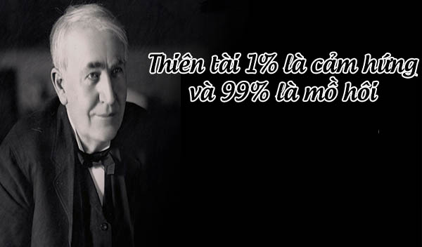
CHÀO TẠM BIỆT
VÀ CHÚC CÁC CON HỌC TỐT!

